Slide 1


Cáncer de mama en mujeres jóvenes: inequidades y desafíos en el Chile actual (Nº 1280)
Alexandra Obach, Michelle Sadler, Francisca Vezzani, Carla Campaña, Paula Madrid, Sabrita Chandia, Rocío Arancibia, Báltica Cabieses
Centro de Salud Global Intercultural, ICIM- Facultad de Medicina Clínica Alemana, Facultad de Psicología, Universidad del Desarrollo
Fondecyt #1251858; FONDAP # 152220002 (CECAN)
Notes:
Centro de Salud Global Intercultural, Facultad de Medicina Clínica Alemana, Facultad de Psicología, Universidad del Desarrollo

Slide 2
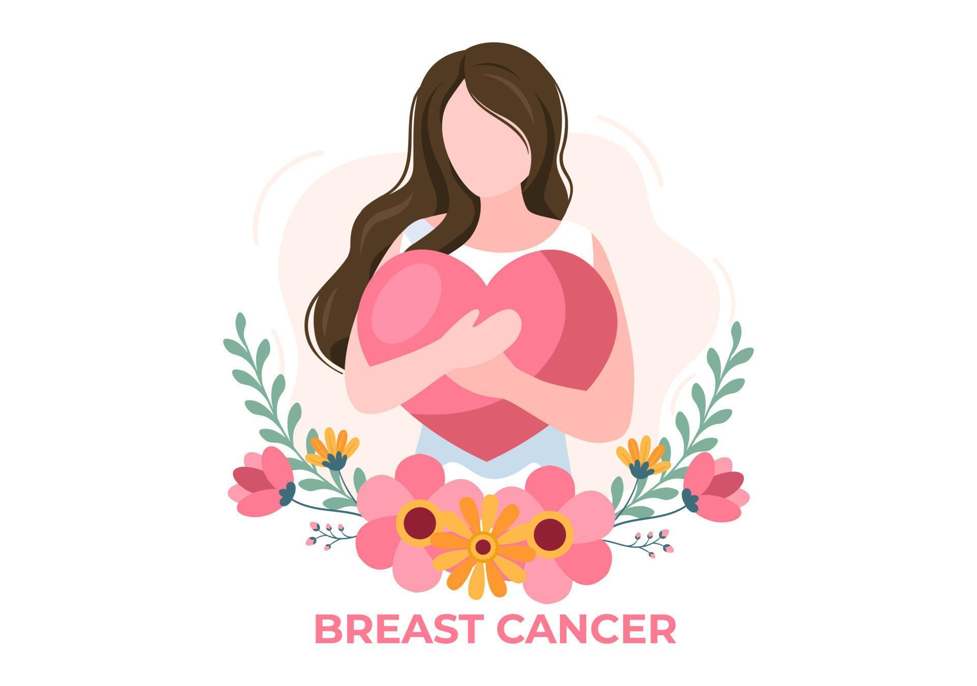


Introducción
El cáncer de mama (CM) es actualmente el cáncer de mayor incidencia y mortalidad en mujeres en Chile.
A nivel mundial y Chile las mujeres sobre los 40 años constituyen el grupo de mayor riesgo de CM, aun cuando las estadísticas mundiales muestran que el CM está aumentando en mujeres jóvenes (menores de 40 años).
A pesar de esto, las mujeres menores de 40 años quedan fuera del screening poblacional lo que lleva a que el diagnóstico se realice principalmente por aparición de síntomas, siendo diagnosticadas en estadios más avanzados.
En este grupo se observan inequidades en acceso a diagnóstico y tratamiento según sistema de salud (público y privado) y por determinantes sociales como territorio de residencia y género.
Se reporta el impacto del CM en mujeres jóvenes ya que generalmente están en edad reproductiva y laboralmente activas.
Objetivo: Indagar en las experiencias de vida e itinerarios terapéuticos de mujeres jóvenes con cáncer de mama, desde la percepción de mujeres diagnósticas con cáncer de mama menores de 40 años y profesionales de salud, en territorios urbanos y rurales de la Región Metropolitana de Chile.
Organización Mundial de la Salud. (2023). Marco de aplicación de la iniciativa mundial contra el cáncer de mama: evaluación, fortalecimiento y expansión de los servicios de detección precoz y tratamiento del cáncer de mama: resumen ejecutivo.
International Agency for Research on Cancer. (2020). Chile, GLOBOCAN 2020.
https://gco.iarc.fr/today/data/factsheets/populations/152-chile-fact-sheets.pdf
Martínez Ramos, D., Simón Monterde, L., Torrella Ramos, A., Queralt Martín, R., Suelves Piqueres, C., Menor Durán, P. D., Aliaga Hilario, E., & Escrig Sos, J. (2018). ¿Se ha incrementado la incidencia del cáncer de mama en la mujer joven? Análisis de un registro poblacional de tumores. Revista de Senología y Patología Mamaria - Journal of Breast Science, 31(1), 12–19. https://doi.org/10.1016/J.SENOL.2017.11.002

Slide 3
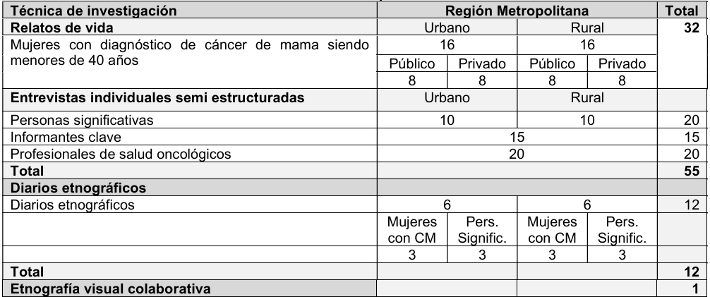
Materiales y métodos
Estudio cualitativo, de carácter multisituado, realizado en comunas urbanas y rurales de la Región Metropolitana.
Muestra de acuerdo a criterios teóricos y prácticos, con realización de 32 relatos de vida con mujeres diagnosticadas con CM siendo menores de 40 años, del sistema público y privado de salud, y entrevistas semiestructuradas a cuidadores/as y profesionales de salud.
Etnografía visual colaborativa.
Información analizada mediante análisis temático, con apoyo del software AtlasTi.
Proyecto aprobado por CEC Facultad de Medicina Universidad del Desarrollo y CEC SSMS.
Materiales y Métodos

Slide 4

Resultados
La experiencia de CM en mujeres menores de 40 años presenta características particulares. De entre los hallazgos del estudio, nos enfocamos en tres ejes temáticos de relevancia:
Barreras/inequidades en el diagnóstico de CM
Tensiones entre cuidado propio y de otros
Reconfiguración del cuerpo y la identidad

Slide 5
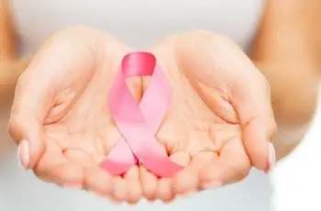
1. Barreras/inequidades en diagnóstico
En cuanto al itinerario terapéutico, las mayores barreras se encuentran en la etapa diagnóstico de CM, por el hecho de ser mujeres jóvenes:
Desestimación de síntomas reportados
Minimización de sospecha de CM por ser mujeres jóvenes, sin derivar a exámenes diagnósticos
Confusión con síntomas de embarazo o lactancia
Síntomas atribuidos a “mamas densas” o “quistes benignos” más propios de mujeres jóvenes

Slide 6
1. Barreras/inequidades en diagnóstico
“Me dijeron que no era nada, que estaba todo bien, que ellos no veían nada mal (…) que no es necesario biopsiar, que está todo bien, perfecto”
“Yo le dije a la doctora, le dije, ‘es que tengo esta molestia’. Y ella me dijo, ‘básicamente tú tomas café, tú fumas, entonces es cambio del tejido. Porque tus mamas son densas’. Ya, me quedé un tiempo con eso y después fui de nuevo porque no se me había pasado el dolor.”
“Sentía una punzada dolorosa (…). Fui a un ginecólogo a hacerme controles; no me palpó las mamas ni nada, solamente me mandó a hacer un PAP y una ecografía transvaginal.”

Slide 7
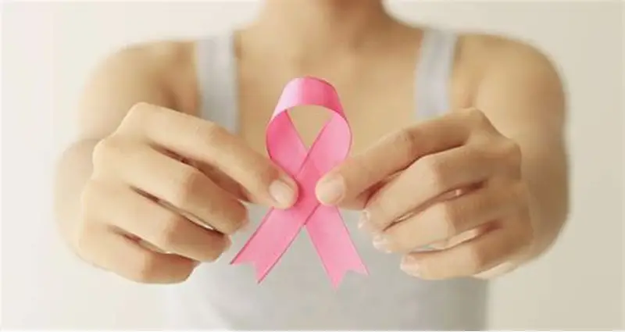
1. Barreras/inequidades en diagnóstico
Se identifican otras barreras en el proceso de diagnóstico, las cuales son más pronunciadas en el sector de salud público, y aún más si se trata de sectores rurales:
Demoras en conseguir horas de consulta
Demoras en resultados de exámenes
Dificultades de acceso por distancia/costo de transporte

Slide 8
1. Barreras/inequidades en diagnóstico
“Pedí una hora en la posta cercana a mi domicilio. La hora no me la daban, no me la daban. Y hay otra posta que queda como a unos 25 minutos más lejos de donde yo vivo, es como más al campo. Y ahí me dieron una hora más cercana. No me llamaban y me pidieron disculpas por un error administrativo, porque en mi caso debieron de haberme llamado antes de los 30 días y pasaron 3 meses. Y empeoró el diagnóstico porque ya estaba en etapa 3.”
“Mira, la primera barrera fue el CESFAM, porque como yo no estaba inscrita en el CESFAM y mis exámenes me los hice por el sistema privado, por mucho que yo iba con el certificado que me entregó mi amiga médico, no me querían dar hora. No había hora pronto, tiene que esperar, etcétera, y yo ahí, yo soy bien reclamona, entonces no dejé que me dijeran que no. Porque mi amiga me había encendido tanto las alarmas en mi cabeza, que dije, no, o sea, día que pasa, día que me estoy muriendo.”

Slide 9
2. Tensiones entre cuidado propio y de otros
Las mujeres relatan la dificultad de priorizar su salud en contextos donde desempeñan múltiples roles como madres, parejas, dueñas de casa, y/o sostenedoras económicas, lo que genera culpa, aislamiento o sobre exigencia.
“Perder los roles. Yo siempre había sido cuidadora, cuidando a otros, y me tocó ser paciente. Me tocó estar en el lado vulnerable, donde necesitaba pedir ayuda, donde me cansaba por subir la escalera.”
“Lo otro que me afectó fue que yo había sido mamá hacía dos años, mi hija estaba pequeña, tuve que dejar de dar pechuga, no sé, dos días antes de empezar quimioterapia, pues era porque el doctor me dijo, ya tenís que cortar la pechuga, no le puedes dar pechuga a la Isi, y con el dolor de mi alma le dejé de dar pecho.”

Slide 10
2. Tensiones entre cuidado propio y de otros
Las mujeres relatan la dificultad de priorizar su salud en contextos donde desempeñan múltiples roles como madres, parejas, dueñas de casa, trabajadoras asalariadas y/o sostenedoras económicas, lo que genera culpa, aislamiento o sobre exigencia.
“Y él no estaba acostumbrado, por ejemplo, a ir a hacer un mercado él solo, siempre iba yo a hacer las compras de las verduras, de las frutas. Y entonces al ver que yo no estaba a veces con energía ni fuerzas ni para asomarme a la puerta entonces eso le costaba. Y él se estresaba, aunque no me lo dijera pero yo lo notaba. Y se ponía muy ansioso.”

Slide 11
3. Reconfiguración del cuerpo y la feminidad
Se describen sentimientos de extrañamiento, pérdida y reapropiación del cuerpo a partir de la experiencia de enfermedad y de los tratamientos oncológicos -especialmente quimioterapia y masectomía-.
Disrupción en la relación construida con sus cuerpos y en sus procesos de formación de identidad
Los tratamientos suelen provocar transformaciones significativas en su apariencia física, generando una profunda sensación de extrañamiento respecto de la propia imagen
Espacio de liminalidad, donde la enfermedad y los tratamientos implican habitar un cuerpo que, con frecuencia, se percibe como ajeno y es difícil de volver a habitar/reconocer
Duelo en torno al cuerpo previo a la enfermedad y, al mismo tiempo, un camino de re-conocimiento del cuerpo desde la vivencia del cáncer
“Es un duelo importantísimo porque el tema de lo físico te cambia totalmente”.

Slide 12
3. Reconfiguración del cuerpo y la feminidad
“No es solamente estar pelada, es el verte, verte, así como yo lo digo y ojalá que esta frase pueda quedar en algún lugar, porque es verte en un espejo y no reconocerte. Y yo al principio como que trataba de no mirarme en los espejos de la casa, pero después ya me empecé como a reconocer en esta nueva versión mía.”
“Desde mi punto de vista, una de las peores cosas que se te caiga el pelo, es lo más extraño que a alguien le puede pasar, horrible (…). Para mí fue como un trauma, dentro de todos los traumas, de los dolores físicos que podías tener, ese dolor como de verte, no reconocerte en el espejo, ver algo que, como recordarte que estuviste enfermo, que estás enfermo, hasta las cicatrices, yo te podría decir que son más amigables que eso.”
“Y bueno, ahora es esta nueva imagen que también tengo, que también es súper fuerte, el verme sin una mastectomizada o sin una pechuga”.

Slide 13
Conclusión
Si bien la experiencia del cáncer de mama impacta profundamente la vida de toda mujer que lo padece, en las mujeres jóvenes existen factores que hacen que la vivencia de la enfermedad adquiera características particulares.
Se identifican barreras significativas en el proceso diagnóstico, ya que el imaginario del cáncer de mama como una enfermedad de mujeres “mayores” lleva a desestimar los síntomas reportados por quienes no encajan en ese estereotipo.
Las rupturas que la enfermedad genera en el ciclo vital son profundas: la mayoría de estas mujeres tiene personas a su cuidado y cumple un rol central en el sustento económico familiar.
El impacto en la identidad y la imagen corporal es también muy profundo. Se describen sentimientos de extrañamiento, pérdida y reapropiación del cuerpo a partir de la experiencia de la enfermedad y de los tratamientos oncológicos.
Estos elementos resultan fundamentales para el diseño y orientación de políticas públicas sobre cáncer de mama que respondan a las necesidades específicas de las mujeres jóvenes.

Slide 14


